Slide 1
Microsoft Fabric L100 Pitch Deck for TDMs [Do not present this slide]
Descargo de responsabilidad: El contenido de esta presentación es contenido de Microsoft. Los datos que aparecen en las diapositivas no se pueden editar ni modificar.
Instrucciones: Esta presentación está diseñada para utilizarse con clients de socios de Microsoft. Use esta presentación para explicar Microsoft Fabric a la audiencia técnica de un cliente potencial de Microsoft Fabric.
Orador: | Especialista técnico o portavoz de socios de Microsoft (Líder/Ejecutivo/SME)
Audiencia: | TDM (e.g., CDO, CTO, CIO)
Título: | Microsoft Fabric, una solución de análisis unificada para la era de la IA
Longitud y versión: | 30 minutos, última actualización junio de 2023
Nivel de contenido: | Nivel 100 para uso externo e interno
Resultados deseados: | Taller de demostración o imaginación con los servicios o socios de Microsoft
Guía de uso: | Aumente el contenido con historias verticales específicas en la Sección 4, ubicada en el Apéndice. IMPORTANTE: Si compartes estas diapositivas con un cliente, compártelas como PDF y asegúrate de que las notas no sean visibles o accesibles. Asegúrese también de que solo se compartan las diapositivas orientadas al cliente.
Actualizado: Junio 2023
Notes:
El propósito de esta presentación es proporcionarle un ejemplo de la mejor manera de presentar esto a una audiencia técnica. Esta plataforma orientada hacia el exterior está pensada para proporcionar información general sobre la nueva solución de Microsoft Fabric. Para su referencia, cada diapositiva tiene notas completas que puede revisar más adelante. Las notas están pensadas para guiarte durante las conversaciones con los clientes, para que puedas disponer de puntos de conversación precisos y estadísticas relevantes. En la plataforma se incluyen casos de uso y características adicionales de la industria que pronto podrá aprovechar.

Slide 2

Microsoft Fabric
Una solución de análisis unificada para la era de la IA

Slide 3
Lo que escuchamos de nuestros clientes

Slide 4

La analítica es compleja y fragmentada
Creciente adopción de BI para impulsar una organización basada en datos en todas las líneas de negocio y equipos de trabajo
Escalado de los datos y la análitica en toda la organización a la vez que se reducen los costos y se optimizan los datos y la gestión existentes
Desafíos actuales de los datos y la análitica
Romper los silos de datos y eliminar la expansión innecesaria de datos
Hacer que los datos sean más accesibles para los usuarios técnicos y no técnicos de una manera gobernada y segura

Slide 5






Lo que escuchamos de nuestros clientes
¿Cómo unifico todas nuestras fuentes dispares de datos en una sola fuente de verdad?
¿Cómo puedo mejorar la democratización de los datos y la información con herramientas de análisis fáciles de usar?
¿Cómo puedo acelerar la toma de decisiones con escala, a la vez que optimizo la gobernanza y los costos?
Notes:
A pesar de que la toma de decisiones basada en datos, la adopción de BI y la escala son necesidades organizacionales de alta prioridad, no siempre se satisfacen. Así es como Microsoft Fabric puede empezar a abordar estos desafíos.
La creación de una fuente de verdad unificada garantiza que las organizaciones operen de forma estandarizada y utilicen los mismos datos en toda la organización.
La democratización de los conocimientos se ha convertido en un componente cada vez más esencial de la toma de decisiones. Cuando se aprovecha correctamente, permite a los usuarios finales técnicos y empresariales acceder, interpretar y utilizar información relevante para una toma de decisiones mejor y más informada.
Todas las organizaciones están tratando de acelerar el tiempo de creación de valor. Una fuente unificada de verdad, junto con información democratizada, permite a los usuarios finales de las empresas tomar decisiones más rápido y con escala. La solución adecuada también puede ayudar a optimizar la gobernanza y los costos asociados con las soluciones de datos y análisis.

Slide 6
La modernización de su plataforma de datos y análisis es fundamental para una transformación empresarial resiliente
Datos y gobernanza integrados y unificados
Datos aislados e incompletos
Plataforma técnica que requiere conocimientos avanzados de analítica
Información accesible que se escala con facilidad
Integración costosa y mantenimiento continuo
Solución SaaS transparente y rentable
Notes:
El estado actual de los datos, la analítica y la inteligencia empresarial puede describirse como compartimentado, inaccesible, difícil de extraer información útil y costoso de supervisar.
Mediante el uso de tecnología integral de datos y análisis, los clientes pueden superar los desafíos y obtener una ventaja competitiva:
En lugar de trabajar con datos aislados e incompletos, una única plataforma de datos y análisis puede ayudar a integrar y unificar los datos, lo que se traduce en un tiempo más rápido para obtener información.
Ahora, las plataformas tienden a ser de naturaleza técnica y requieren habilidades avanzadas. Una plataforma de datos y análisis fácil de usar mejora la accesibilidad para los usuarios finales de la empresa, con la capacidad de escalar información valiosa en toda la organización.
Con múltiples plataformas de datos y análisis en uso, puede resultar en integraciones lentas y costosas y en el mantenimiento continuo del sistema heredado. Con una única solución basada en SaaS, puede ahorrar tiempo y costes mediante una gestión de costes simplificada y transparente y la optimización del gasto.

Slide 7
Presentación de Microsoft Fabric
Notes:
Entonces, ¿cómo se permiten las decisiones basadas en datos, a escala, y se integran en la estrategia general?
Como hemos visto, la investigación muestra que la integración exitosa de datos y análisis mejora el tiempo de obtención de información y la obtención de valor más rápido. Un ecosistema completo y unificado que aproveche el aprendizaje automático y la inteligencia artificial es clave para que todas las organizaciones logren el éxito y la modernización de los datos.

Slide 8

Design fit/finish needed to the same deck aesthetic
Presentación de Microsoft Fabric
Microsoft Fabric le permite administrar sus datos en un solo lugar con un conjunto de experiencias de análisis que funcionan juntas sin problemas, entre las que se incluyen:
Data Factory
Synapse Data Engineering
Synapse Data Warehouse
Synapse Data Science
Synapse Real-Time Analytics
Power BI
Data Activator
Notes:
Microsoft Fabric proporciona una ventanilla única para las necesidades de integración de datos, ingeniería de datos, análisis en tiempo real, ciencia de datos e inteligencia empresarial sin comprometer la privacidad y la seguridad de los datos. Al unirse a las principales empresas que usan Microsoft Fabric, permitirá que los equipos experimenten una solución única, altamente integrada y de un extremo a otro que es fácil de entender, incorporar, crear y operar.
Con esta solución, ya no tendrá que unir múltiples soluciones de datos, análisis y BI para obtener las respuestas comerciales que necesita. Con esta solución SaaS unificada, tendrá una única fuente de información para todos sus datos y análisis, lo que le permitirá obtener información segura y democratizada. Al aprovechar esta potente solución abierta y escalable, acelerará el tiempo de creación de valor a través de la gestión de costos y la optimización de gastos, aprovechando al máximo su inversión en datos.
Desde el punto de vista de la integración de datos: Microsoft Fabric ofrece una migración e integración de datos completas para permitir un patrón que prioriza el lago. Los conectores de Azure Data Factory permiten la integración de datos, mientras que los conectores de Azure Synapse Link permiten la integración de datos "sin código" y "siempre sincronizada" para las bases de datos operativas.
Desde el punto de vista de la organización de datos, Microsoft Fabric aprovecha OneLake: esto garantiza que todos los datos se ingieran en un lago de datos en Azure Data Storage Gen, un servicio de almacenamiento optimizado para el costo y el rendimiento, para las cargas de trabajo de inteligencia empresarial, aprendizaje automático e inteligencia artificial más exigentes.
En cuanto a la analítica: los científicos de datos pueden llevar sus marcos informáticos, lenguajes, tiempos de ejecución y herramientas preferidos al data lakehouse y mejorar aún más los datos a través de técnicas estadísticas y de ingeniería de características.
Cuando se trata de inteligencia empresarial: Microsoft Intelligent Data Platform (MIDP) ofrece las mejores soluciones integradas de su clase para democratizar de manera responsable la inteligencia empresarial con herramientas y experiencias de autoservicio para analistas de datos y ciudadanos de datos.
Y, por último, desde el punto de vista de la gobernanza: Microsoft Purview proporciona una solución de gobernanza de panel único para ayudar a examinar y administrar eficazmente el patrimonio de datos, incluso a medida que crece y escala.
Adopte el poder de la IA con Copilot y eleve su toma de decisiones basada en datos a nuevas alturas. Copilot para Microsoft Fabric transforma la forma en que trabaja con los datos, lo que hace que sea más fácil, rápido y eficiente aprovechar todo el potencial de su ecosistema de datos.

Slide 9






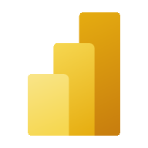


Microsoft Fabric lo hace todo, en una solución unificada
Una plataforma de analítica de extremo a extremo que reúne todos los datos y herramientas de analítica que las organizaciones necesitan para pasar del lago de datos al usuario empresarial
Data
Factory
Synapse Data
Engineering
Synapse Data
Science
Synapse Data
Warehousing
Synapse Real
Time Analytics
Power BI
Data
Activator
OneLake
UNIFIED
SaaS product experience
Security and governance
Compute and storage
Business model
Notes:
Introducción a Microsoft Fabric
Microsoft Fabric combina Data Factory, Synapse Analytics, Data Explorer y Power BI en una única experiencia unificada basada en la nube. Esta plataforma integral proporciona una base de data lakehouse abierta y gobernada que es rentable y optimizada para el rendimiento. Es compatible con cargas de trabajo de inteligencia empresarial, aprendizaje automático e IA a cualquier escala, lo que la convierte en una solución ideal tanto para migrar como para modernizar las soluciones de análisis existentes, ya sea que se trate de dispositivos de datos o almacenes de datos tradicionales.
Principales ventajas de Microsoft Fabric
Experiencia unificada:
Integración: combina Data Factory, Synapse Analytics, Data Explorer y Power BI.
Plataforma única: Ofrece una experiencia de usuario fluida y cohesiva.
Rentable y optimizado para el rendimiento:
Data Lakehouse Foundation: Garantiza un almacenamiento y procesamiento eficientes.
Escalabilidad: admite cargas de trabajo de IA y análisis a gran escala.
Seguridad y gobernanza mejoradas:
Capacidades integradas: garantiza la privacidad y la protección de los datos.
Cumplimiento: Cumple con los estándares de la industria para la gobernanza de datos.
Migración y Modernización:
Sistemas heredados: Facilita la transición de los almacenes de datos tradicionales.
Analítica moderna: Aprovecha las capacidades avanzadas de analítica e inteligencia artificial.
Talk Tracks
Para clientes de análisis totalmente nuevos/en crecimiento
Implementación acelerada:
Entorno SaaS: Simplifica la implementación de análisis de extremo a extremo.
Inicio rápido: Póngase en marcha rápidamente con una configuración mínima.
Seguridad y gobernanza:
Protecciones integradas: asegúrese de que sus datos e información estén seguros desde el principio.
Listo para el cumplimiento: se adhiere a los requisitos reglamentarios, lo que brinda tranquilidad.
For Existing Synapse Customers
Evolución de la sinapsis:
Capacidades mejoradas: disfrute de las ventajas de Synapse en una solución SaaS más fácil de usar.
Transición sin problemas: conserve las funcionalidades existentes mientras adopta nuevas características.
Integración de Power BI:
Información democratizada: Capacite a todos los usuarios para crear informes interactivos y tomar decisiones basadas en datos.
Análisis unificado: combine fuentes de datos para obtener una única fuente de información.
Para clientes existentes de Power BI
Acceso a nuevas herramientas:
Funcionalidad ampliada: integre Azure Synapse y otras herramientas de datos eficaces en el entorno familiar de Power BI.
Análisis integral: mejore sus capacidades de datos con análisis avanzados.
Entorno de datos unificado:
Información coherente: establezca una única fuente de verdad para todos los datos.
Seguridad mejorada: benefíciese de la seguridad y la gobernanza integradas de una plataforma unificada.
Microsoft Fabric revoluciona la forma en que las organizaciones manejan los datos mediante la integración de herramientas de análisis clave en una plataforma unificada basada en la nube. Ofrece un rendimiento, escalabilidad y seguridad mejorados, lo que garantiza que sus datos e información estén siempre protegidos. Tanto si es un cliente de análisis en crecimiento como si ya es un usuario de Synapse o Power BI, Microsoft Fabric proporciona las herramientas y funcionalidades necesarias para tomar decisiones más precisas y basadas en datos en toda la organización.

Slide 10
Funcionalidades de Microsoft Fabric
Notes:
Profundicemos en cada funcionalidad de Microsoft Fabric.

Slide 11
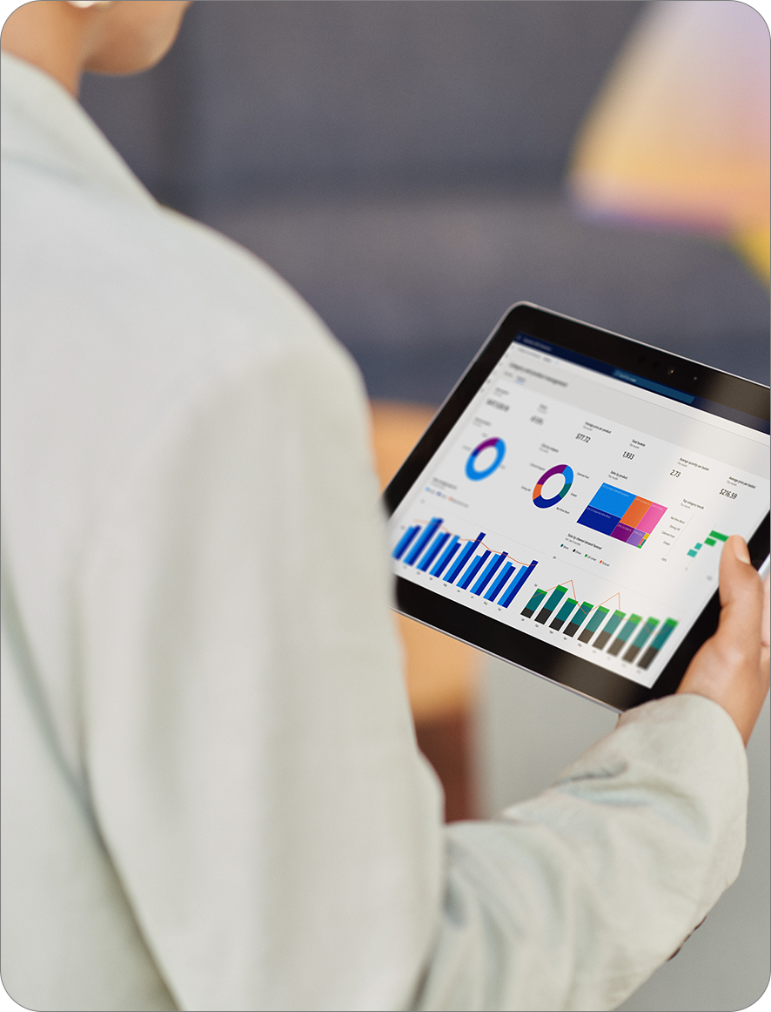
Funcionalidades de Microsoft Fabric
Centro de habilitación para
cada usuario
Habilite una seguridad y
democratización
Información a través
de su organización
Centrado en el lago y abierto
Alinear a los equipos dentro
de una fuente de verdad
gobernada
Tiempo de creación de
valor acelerado
Aproveche una solución potente
con flexibilidad en el costo
y uso
Notes:
Resultados clave impulsados por Microsoft Fabric
1. Lake-Centric and Open
Fuente unificada de verdad: Microsoft Fabric establece un lago de datos centralizado y gobernado que sirve como único origen de verdad para su organización. Este enfoque unificado garantiza que todos los equipos tengan acceso a datos coherentes y precisos, lo que fomenta una mejor alineación y colaboración.
Experiencia SaaS simplificada: La plataforma ofrece una experiencia optimizada de software como servicio (SaaS), lo que facilita su integración y gestión. Al aprovechar una arquitectura de datos abiertos, Microsoft Fabric permite una integración de datos e interoperabilidad perfectas con otras herramientas y sistemas.
2. Centro de habilitación para cada usuario
Democratización segura del análisis: Microsoft Fabric permite a todos los usuarios de su organización acceder a los análisis y utilizarlos de forma segura. Al democratizar los datos, garantiza que la información ya no esté aislada y que todos los miembros del equipo, independientemente de su experiencia técnica, puedan contribuir a la toma de decisiones basada en datos.
Herramientas centradas en el usuario: La plataforma proporciona herramientas de análisis intuitivas y de autoservicio que se adaptan a usuarios de todos los niveles. Este enfoque reduce la dependencia de equipos de datos especializados y acelera la adopción de análisis en toda la organización.
3. Tiempo de creación de valor acelerado
Eficiencia maximizada: la arquitectura flexible y abierta de Microsoft Fabric permite una rápida implementación y escalado de soluciones de análisis. Esto significa que puede adaptarse rápidamente a las necesidades cambiantes del negocio y maximizar el retorno de sus inversiones en datos.
Optimización de costos y uso: La plataforma está diseñada para optimizar tanto el costo como el uso, lo que garantiza que obtenga el máximo valor de sus inversiones en análisis. Al aprovechar una solución de análisis escalable, las organizaciones pueden acelerar su tiempo de obtención de información y tomar decisiones más informadas con mayor rapidez.
Un análisis en profundidad de los resultados
1. Centrado en el lago y abierto: el enfoque centrado en el lago de Microsoft Fabric garantiza que todos los datos se consoliden en un único repositorio gobernado. Esto facilita que los equipos accedan a los datos y confíen en ellos, lo que lleva a una toma de decisiones más informada. La arquitectura abierta facilita la integración con una amplia gama de fuentes de datos y herramientas de análisis, lo que proporciona flexibilidad y garantiza que su ecosistema de datos siga siendo adaptable y esté preparado para el futuro.
2. Centro de habilitación para cada usuario: con Microsoft Fabric, las capacidades de análisis ya no se limitan a equipos de datos especializados. Las herramientas fáciles de usar de la plataforma permiten a los empleados de todos los departamentos generar información y contribuir a estrategias basadas en datos. Esta democratización de los datos empodera a todos los miembros de la organización, fomentando una cultura de analítica y mejora continua.
3. Tiempo de creación de valor acelerado: Microsoft Fabric ayuda a las organizaciones a obtener el valor de sus inversiones en datos más rápidamente. Al proporcionar una solución de análisis escalable y rentable, reduce el tiempo necesario para implementar y poner en funcionamiento los proyectos de análisis. Esta aceleración es crucial en el acelerado entorno empresarial actual, donde la información oportuna puede proporcionar una ventaja competitiva significativa.

Slide 12
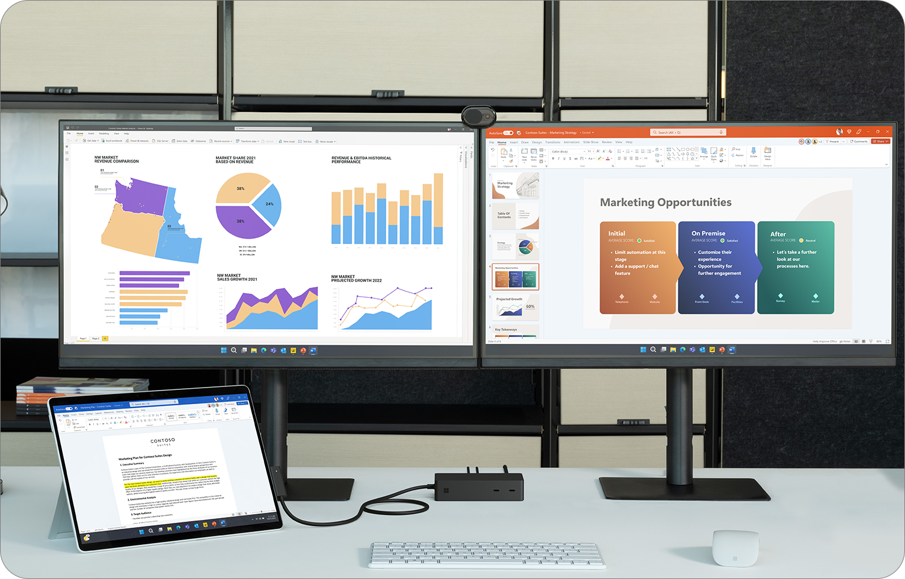
Alinear a los equipos dentro de una fuente de verdad gobernada
Centrado en el lago y abierto
Eliminar el impuesto de integración
Ponga en marcha soluciones analíticas más rápido que nunca
Facilite el almacenamiento de grandes cantidades de datos con OneLake
Promueva la adopción generalizada con un fácil registro, incorporación y acceso a los datos
Capacite a todos para que utilicen datos precisos, certificados y en tiempo real
Notes:
Microsoft Fabric facilita a los equipos el cumplimiento de sus extensos requisitos de análisis al reunir herramientas de integración de datos, almacenamiento de datos e inteligencia empresarial líderes en su categoría que ya se están aprovechando dentro de una base única, abierta y centrada en el lago.
Una suite integrada ayuda a las organizaciones a eliminar el elevado impuesto de integración que a menudo conlleva la implementación de nuevas soluciones. Los usuarios podrán crear soluciones analíticas más rápido que nunca gracias a una configuración e implementación mínimas.
Con Microsoft Fabric, es más fácil que nunca para las organizaciones almacenar grandes cantidades de diferentes tipos de datos en un solo lugar con OneLake. A partir de ahí, los usuarios empresariales pueden impulsar una adopción generalizada con una experiencia de registro e incorporación perfecta. Tener datos conectados en un solo lugar permite a todos utilizar datos precisos, certificados y en tiempo real para ofrecer información más poderosa.

Slide 13

Democratice la información a través del acceso a potentes herramientas de análisis
Centro de habilitación para cada usuario
Aumentar la agilidad analítica
Definición de interfaces basadas en roles
Agilice la preparación y el análisis de datos
Capacite a los analistas para que aprovechen sus mejores habilidades
Impulse una colaboración más segura
Notes:
Al tener una democratización segura de la analítica al alcance de su mano, establece un centro de habilitación que permite a los equipos emplear una amplia gama de herramientas de analítica fáciles de usar. Ahora, todo el mundo tendrá acceso a artefactos y servicios de análisis que pueden haber existido anteriormente en silos para derivar y distribuir información útil.
Los equipos pueden crear interfaces basadas en roles dentro de un espacio de trabajo compartido para permitir una colaboración más eficiente. Esto permite que los analistas e ingenieros se liberen para actividades de mayor valor, todo gracias a la preparación y el análisis de datos optimizados.
Los analistas e ingenieros podrán aprovechar sus mejores habilidades al poder utilizar las herramientas, los lenguajes y las bibliotecas con los que estén más familiarizados y cómodos. Es decir, Microsoft Fabric es compatible con T-SQL, Python, Scala, .NET, Spark SQL. Además, los ingenieros pueden usar cuadernos de Spark y Jupyter Notebook para procesar datos en el lago.
Todo esto se puede hacer sin comprometer la seguridad, ya que los equipos pueden crear directivas de acceso condicional y aplicar etiquetas de confidencialidad de Microsoft Purview Information Protection a conjuntos de datos e informes para proteger los datos confidenciales.

Slide 14
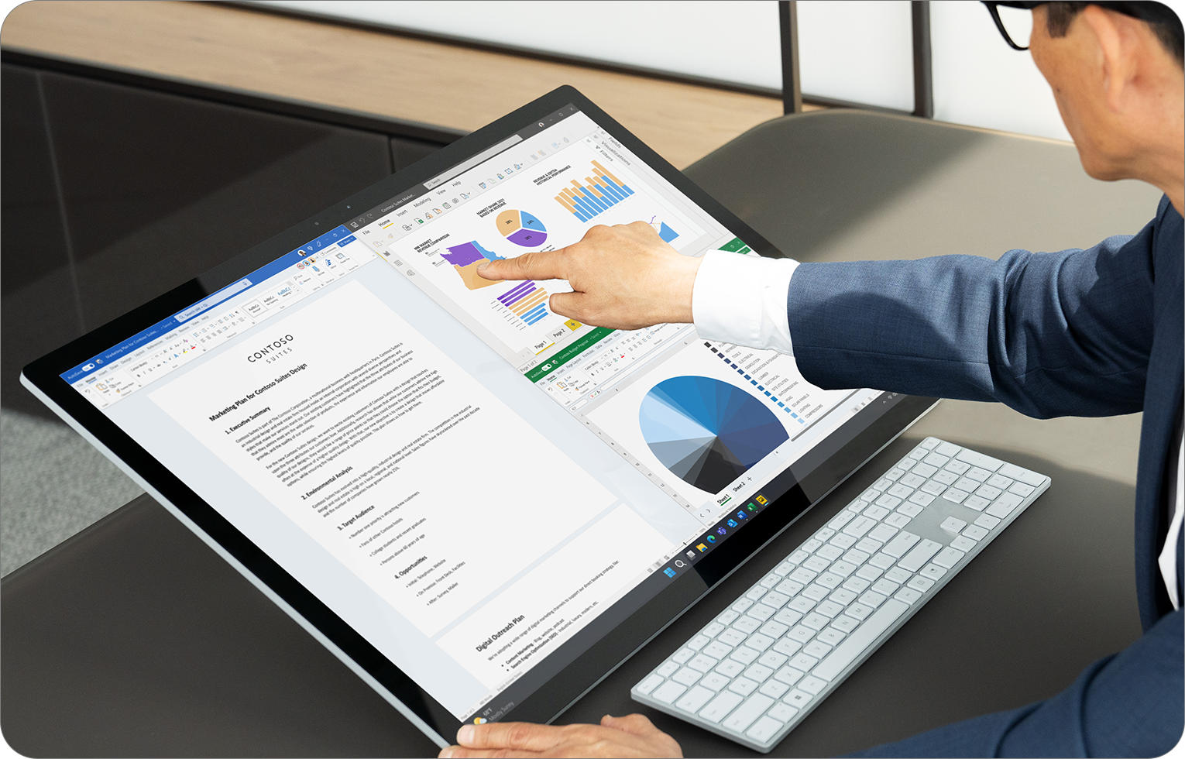
Integre sus servicios con una base abierta, segura y gobernada
Tiempo de creación de valor acelerado
Obtenga visibilidad y gobernanza completas de todo su patrimonio analítico
Mantenga sus datos seguros y protegidos
Reduzca el esfuerzo necesario para defender y controlar toda su plataforma de análisis
Mantenga e integre sin problemas las soluciones de socios y terceros
Evite que usuarios no autorizados descubran datos confidenciales
Notes:
A diferencia de muchas otras soluciones en el mercado actual, Microsoft Fabric le permitirá integrar sus servicios en una base abierta, segura y gobernada.
Las organizaciones que adopten este Microsoft Fabric podrán obtener visibilidad y gobernanza completas sobre todo su patrimonio de análisis de varios orígenes de datos y conexiones, a la vez que seguirán siendo seguras y compatibles.
Microsoft Fabric también reduce el esfuerzo necesario para defender y controlar sus datos y análisis al venir equipado con seguridad, cumplimiento y gobernanza listos para usar. Además, los usuarios pueden mantener la flexibilidad de usar soluciones de terceros y otras soluciones de asociados integrándolas en Microsoft Fabric.
Y lo que es más importante, las organizaciones pueden evitar que usuarios no autorizados descubran, o incluso conozcan, datos confidenciales con seguridad y cifrado a nivel de columna y de fila.

Slide 15
Escenarios de analitica comunes abordados por Microsoft Fabric
Notes:
Ahora que hemos cubierto las funcionalidades de Microsoft Fabric, profundicemos en la arquitectura de Microsoft Fabric mostrando algunos de los escenarios de análisis de un extremo a otro más comunes y cómo se puede aplicar el conjunto de aplicaciones a cada uno.

Slide 16
Microsoft Fabric
Escenarios comunes de análitica
Lakehouse
Almacenamiento de datos
Ciencia de datos
Análitica en tiempo real
Notes:
Microsoft Fabric admite cuatro escenarios comunes de análisis de un extremo a otro:
Lakehouse
Almacén de datos
Ciencia de datos
Análisis en tiempo real
Tenga en cuenta que, aunque estos son los escenarios más comunes admitidos por Microsoft Fabric, hay muchos otros por los que los usuarios finales técnicos y empresariales pueden navegar.

Slide 17
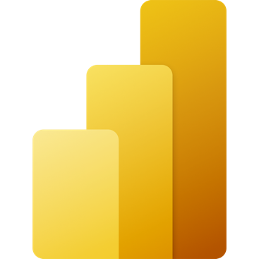
Microsoft Fabric
Lakehouse
Fuente de datos
Ingestión
Almacenar
Exponer
Acceso directo habilitado
Shortcuts
Lakehouse(s)
PBI
Estructurado / No Estructurado
Canalizaciones y flujos de datos
Lake Almacenamiento
Transformación
Notebooks & Dataflows
Notes:
Escenarios de Análisis con Microsoft Fabric: Lakehouse
Microsoft Fabric Lakehouse: Análisis Eficiente y Flexible
Ingesta de Datos en OneLake: El escenario de análisis Lakehouse de Microsoft Fabric permite que los datos se ingieran en OneLake utilizando atajos a otros repositorios en la nube, pipelines y dataflows. Esto facilita que los usuarios finales puedan aprovechar datos provenientes de múltiples fuentes.
Transformación de Datos con Notebooks: Una vez que los datos se han importado a Microsoft Fabric, los usuarios pueden utilizar notebooks para transformar esos datos dentro de OneLake. Este proceso permite la limpieza, enriquecimiento y estructuración de los datos, que luego se almacenan en los Lakehouses con una estructura de medallón. La estructura de medallón organiza los datos en capas (bronce, plata y oro) para mejorar la calidad y accesibilidad progresiva de los datos.
Análisis y Visualización con Power BI: Desde el Lakehouse, los usuarios pueden comenzar a analizar y visualizar los datos utilizando Power BI. Con el modo see-through, los usuarios pueden explorar los datos directamente en su formato crudo o estructurado. Además, los endpoints SQL proporcionan una interfaz familiar para que los analistas de datos ejecuten consultas y generen informes detallados.
Ventajas del Escenario Lakehouse:
Integración de Múltiples Fuentes de Datos:
Facilita la ingesta de datos desde diversas fuentes en la nube, eliminando silos y centralizando la información en OneLake.
Transformación Eficiente de Datos:
Utiliza notebooks para realizar transformaciones avanzadas, garantizando que los datos sean precisos, limpios y estructurados adecuadamente para el análisis.
Estructura de Medallón:
Organiza los datos en capas de bronce, plata y oro, mejorando la calidad y accesibilidad de los datos a medida que avanzan a través del pipeline de análisis.
Análisis y Visualización Potentes:
Utiliza Power BI para visualizar los datos de manera interactiva y comprensible, permitiendo a los usuarios tomar decisiones informadas basadas en análisis precisos.
Facilidad de Uso y Acceso:
Los endpoints SQL y el modo see-through en Power BI ofrecen herramientas familiares y accesibles para los analistas, facilitando la adopción y el uso eficiente de la plataforma.
Resumen: El escenario de análisis Lakehouse en Microsoft Fabric proporciona una solución robusta y flexible para la ingesta, transformación y análisis de datos. Al centralizar los datos en OneLake y utilizar herramientas avanzadas como notebooks y Power BI, las organizaciones pueden maximizar el valor de sus datos, mejorar la toma de decisiones y acelerar la innovación.
.

Slide 18
Microsoft Fabric
Almacenamiento de datos
Fuente de datos
Ingestión
Almacenar
Exponer
Shortcut Enabled
Montajes
Almacenamiento
de datos
PBI
Estructurado / No Estructurado
Canalizaciones y flujos de datos
Almacenamiento
Transformación
Procedimientos
Notes:
Microsoft Fabric Data Warehouse: Transformación y Análisis Centralizado
Ingesta de Datos desde Fuentes Existentes: El escenario de análisis Data Warehouse de Microsoft Fabric permite tomar fuentes de datos existentes que están montadas en la plataforma. Además, pipelines y dataflows pueden traer todos los datos adicionales necesarios para un análisis completo.
Definición y Almacenamiento de Procedimientos por Equipos de TI: Los equipos de TI pueden definir y almacenar procedimientos para transformar los datos. Estos procedimientos permiten la limpieza y estructuración de los datos, que se almacenan como archivos Parquet/Delta Lake en OneLake, garantizando eficiencia y escalabilidad.
Análisis y Visualización de Datos con Power BI: Desde OneLake, los usuarios empresariales pueden analizar y visualizar los datos utilizando Power BI. El modo see-through permite explorar los datos directamente en su formato crudo o estructurado, mientras que los endpoints SQL proporcionan una interfaz familiar para ejecutar consultas y generar informes detallados.
Puntos Clave del Escenario Data Warehouse:
Ingesta de Múltiples Fuentes de Datos:
Facilita la importación de datos desde diversas fuentes y sistemas, centralizando la información necesaria para un análisis integral.
Transformación Eficiente por Equipos de TI:
Permite a los equipos de TI definir y aplicar procedimientos de transformación, asegurando que los datos sean precisos, limpios y bien estructurados.
Almacenamiento Optimizado:
Los datos transformados se almacenan como archivos Parquet/Delta Lake en OneLake, mejorando la eficiencia y escalabilidad del almacenamiento de datos.
Análisis y Visualización Potentes:
Utiliza Power BI para visualizar y analizar los datos de manera interactiva, permitiendo a los usuarios empresariales tomar decisiones informadas basadas en análisis precisos.
Facilidad de Uso y Acceso:
Los endpoints SQL y el modo see-through en Power BI ofrecen herramientas familiares y accesibles para los analistas, facilitando la adopción y el uso eficiente de la plataforma.
Resumen: El escenario de análisis Data Warehouse en Microsoft Fabric proporciona una solución robusta y centralizada para la ingesta, transformación y análisis de datos. Al centralizar los datos en OneLake y utilizar herramientas avanzadas como Power BI, las organizaciones pueden maximizar el valor de sus datos, mejorar la toma de decisiones y acelerar la innovación

Slide 19
Microsoft Fabric
Ciencia de datos
Fuente de datos
Limpiar y preparar
Almacenamiento
Exponer
Lakehouse & Almacenamiento de datos
Notebooks
Lakehouse(s)
PBI
Prueba
& aplicación
Lake Almacenamiento
Modelos
Experimentos
Notes:
Microsoft Fabric Data Science: Análisis Avanzado y Modelos de Aprendizaje Automático
Ingesta de Datos Similar a Lakehouse y Data Warehouse: El escenario de análisis Data Science en Microsoft Fabric permite la ingesta de datos de manera similar a los caminos de Lakehouse y Data Warehouse. Los datos pueden ser importados desde diversas fuentes y sistemas, centralizando la información en OneLake.
Limpieza y Preparación de Datos con Notebooks: Una vez que los datos son ingeridos, se limpian y preparan utilizando notebooks. Este proceso garantiza que los datos sean precisos, consistentes y listos para el análisis. Los datos preparados se almacenan en el Lakehouse utilizando la estructura de medallón.
Entrenamiento y Prueba de Modelos de Aprendizaje Automático: Después de la limpieza y el almacenamiento, los modelos de aprendizaje automático pueden ser entrenados y probados directamente en el Lakehouse. Esto permite un ciclo de desarrollo de modelos eficiente y basado en datos de alta calidad.
Análisis y Visualización de Datos con Power BI: Al igual que en otros escenarios de análisis, los usuarios empresariales pueden analizar y visualizar los datos utilizando Power BI. El modo see-through permite explorar los datos en su formato crudo o estructurado, mientras que los endpoints SQL proporcionan una interfaz familiar para ejecutar consultas y generar informes detallados.
Puntos Clave del Escenario Data Science:
Ingesta de Datos Centralizada:
Facilita la importación de datos desde diversas fuentes y sistemas, centralizando la información necesaria para el análisis avanzado.
Limpieza y Preparación de Datos Eficiente:
Utiliza notebooks para limpiar y preparar los datos, asegurando precisión y consistencia, y almacenándolos en la estructura de medallón en el Lakehouse.
Entrenamiento y Prueba de Modelos:
Permite entrenar y probar modelos de aprendizaje automático directamente en el Lakehouse, optimizando el ciclo de desarrollo de modelos.
Análisis y Visualización Potentes:
Utiliza Power BI para visualizar y analizar los datos de manera interactiva, permitiendo a los usuarios empresariales tomar decisiones informadas basadas en análisis avanzados.
Facilidad de Uso y Acceso:
Los endpoints SQL y el modo see-through en Power BI ofrecen herramientas familiares y accesibles para los analistas, facilitando la adopción y el uso eficiente de la plataforma.
Resumen: El escenario de análisis Data Science en Microsoft Fabric proporciona una solución robusta y avanzada para la ingesta, limpieza, preparación y análisis de datos. Al centralizar los datos en OneLake y utilizar herramientas avanzadas como notebooks y Power BI, las organizaciones pueden maximizar el valor de sus datos, desarrollar modelos de aprendizaje automático eficientes y mejorar la toma de decisiones estratégicas.

Slide 20
Microsoft Fabric
Analitica en tiempo real
Fuente de Datos
Limpieza & Preparacion
Almacenamiento
Exposicion
Lakehouse & Almacenamiento de datos
CI & Shortcuts
Kusto DB
PBI
Estructurado/ No estructurado
Pipeline & Dataflows
Kusto Query
Evento en Streaming
Mirror
Notebook
Lakehouse & Almacenamiento de datos
Modelo ML
Notes:
Microsoft Fabric Streaming Data: Análisis en Tiempo Real
Ingesta de Datos en Tiempo Real: A diferencia de los escenarios de análisis de Data Science, Lakehouse y Data Warehouse, los datos en streaming pueden ser ingeridos en Microsoft Fabric de varias maneras para lograr análisis en tiempo real. Los usuarios pueden aprovechar Event Hub, IoT Hub, pipelines, dataflows, notebooks o productos de código abierto como Kafka, Logstash y más.
Almacenamiento de Datos en Kusto DB y Lakehouse: Una vez que los datos en streaming son ingeridos en Microsoft Fabric, pueden ser almacenados en Kusto DB y reflejados en Lakehouse. Esto asegura que los datos en tiempo real estén disponibles para análisis inmediato y posterior procesamiento.
Entrenamiento y Prueba de Modelos de Aprendizaje Automático: Después de que los datos en streaming se han almacenado, los modelos de aprendizaje automático pueden ser entrenados y probados directamente en el Lakehouse mediante experimentos. Esto permite un análisis avanzado y desarrollo de modelos en tiempo real.
Análisis y Visualización de Datos con Power BI: Al igual que en otros escenarios de análisis, los usuarios empresariales pueden analizar y visualizar los datos en streaming utilizando Power BI. El modo see-through permite explorar los datos en su formato crudo o estructurado, mientras que los endpoints SQL proporcionan una interfaz familiar para ejecutar consultas y generar informes detallados. Además, los datos pueden ser expuestos a través de KQL o notebooks utilizando Spark.
Puntos Clave del Escenario Streaming Data:
Ingesta de Datos en Tiempo Real:
Facilita la importación de datos en streaming desde diversas fuentes utilizando Event Hub, IoT Hub, pipelines, dataflows, notebooks y productos de código abierto como Kafka y Logstash.
Almacenamiento Eficiente:
Los datos en streaming se almacenan en Kusto DB y se reflejan en Lakehouse, asegurando disponibilidad inmediata para el análisis y procesamiento.
Entrenamiento y Prueba de Modelos en Tiempo Real:
Permite entrenar y probar modelos de aprendizaje automático directamente en el Lakehouse, optimizando el desarrollo de modelos con datos en tiempo real.
Análisis y Visualización Potentes:
Utiliza Power BI para visualizar y analizar datos en streaming de manera interactiva, permitiendo a los usuarios empresariales tomar decisiones informadas basadas en análisis en tiempo real.
Flexibilidad en el Acceso a Datos:
Los datos en streaming pueden ser expuestos a través de KQL o notebooks utilizando Spark, ofreciendo múltiples opciones de acceso y análisis.
Resumen: El escenario de análisis Streaming Data en Microsoft Fabric proporciona una solución robusta y avanzada para la ingesta, almacenamiento, análisis y visualización de datos en tiempo real. Al centralizar los datos en Kusto DB y Lakehouse y utilizar herramientas avanzadas como Power BI, las organizaciones pueden maximizar el valor de sus datos en tiempo real, desarrollar modelos de aprendizaje automático eficientes y mejorar la toma de decisiones estratégicas.

Slide 21
El valor comercial que puede esperar
Notes:
Let’s take a deep dive into each capability of Microsoft Fabric.

Slide 22

Haga más cosas y acelere el tiempo de obtención de información con Copilot en Microsoft Fabric
Convierta sus palabras en flujos de datos y canalizaciones de datos para que pueda integrar datos de forma inteligente desde cualquier lugar
Obtenga sugerencias de código y funciones completas en tiempo real
Obtenga una experiencia guiada de creación de modelos de aprendizaje automático para obtener más información sobre sus datos.
Cree y adapte informes de Power BI en segundos, genere cálculos de DAX, cree resúmenes narrativos y formule preguntas sobre los datos
Incluso puede crear sus propias experiencias conversacionales que combinen modelos de Azure Open AI y los datos de su organización y publicarlas como complementos.
Y lo que es más importante, Microsoft Cloud se basa en la confianza, lo que significa que sus datos siempre siguen siendo sus datos
Notes:
With the disruption of the past few years, there is no secret that technology is a way of future-proofing for tomorrow. To remain resilient, organizations require trusted security and the ability to be agile, especially in today’s rapidly changing climate.
The new Microsoft Fabric solution combines Microsoft Fabric with the power of large language models to help accelerate your organization’s productivity. All of this is done without sacrificing security, as your data is stored encrypted on the cloud – and is not used to train the foundational AI models.
Microsoft Fabric is infused at every layer with experiences designed to help users get more done and unlock the full potential of their data. With Copilot in Fabric in every data experience, users can use conversational language to create dataflows and data pipelines, generate code and entire functions, build machine learning models, or visualize results with stunning Power BI reports at the speed of thought.
For example, when connecting to data, Copilot can turn words into dataflows and data pipelines to help users integrate data from anywhere. For users writing code, Copilot can automatically suggest code and entire functions in real-time in their editor. When creating machine learning models, Copilot can act as a guide to maximize the insights unlocked from data. And with Copilot in Power BI, users can simply describe the visuals and insights they’re looking for and Copilot will do the rest. Users can create and tailor reports in seconds, generate and edit DAX calculations, create narrative summaries, and ask questions about their data, all in conversational language.
Customers can even create their own conversational language experiences that combine Azure Open AI models and their data and publish them as plug-ins. But for all these AI-powered experiences, our customer’s data always remains their data—it will never be used by Microsoft without consent.

Slide 23

Prepare su negocio para el futuro haciendo más con menos
Facilidad de implementación
y gestión
Dedique menos tiempo al
mantenimiento, y más tiempo
para descubrir información
Flexible, transparente
Modelo de precios
Optimice la gestión de costos
y precios
Autoservicio seguro
Datos y análisis
Permita que los equipos
se autosirvan
Datos y análisis
manteniendo la seguridad
y cumplimiento
Notes:
Entendemos que muchas empresas tienen la tarea de aprovechar al máximo los recursos limitados. En otras palabras, hacer más con menos.
Microsoft Fabric permite a los clientes maximizar el valor de sus inversiones en tecnología mediante la generación de economías de escala a través de:
Modelo de precios flexible y transparente: ayuda a comprender cuánto está gastando realmente a través de una sola factura y la flexibilidad para ajustar los recursos.
Facilidad de implementación y administración: dedique menos tiempo a tratar de comprender, implementar, mantener y gobernar todo el patrimonio gracias a la solución basada en SaaS
Datos y análisis seguros y de autoservicio: obtenga rápidamente información respaldada por datos impulsada por el aprendizaje automático y la inteligencia artificial, y acceda a las capacidades de análisis a través del uso compartido seguro y fácil de usar entre todos los equipos y usuarios de su organización.

Slide 24
Apéndice

Slide 25









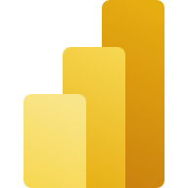


Capacite a sus profesionales de datos para que se muevan más rápido y obtengan más valor de sus datos
Ingenieros de datos
Científicos de datos
Analistas de datos
Datos Ciudadanos
Ejecute más rápido con la capacidad de poner en marcha un clúster de máquinas virtuales de Spark en segundos, o configúrelo con experiencias conocidas, como canalizaciones de DevOps de Git para artefactos de ingeniería de datos
Optimice su trabajo con una única plataforma para crear y operar canalizaciones de análisis en tiempo real, lagos de datos, casas de lagos, almacenes, mercados y cubos utilizando su IDE, complementos y herramientas preferidos.
Reduzca la costosa replicación y el movimiento de datos con la capacidad de producir conjuntos de datos base que pueden servir a los analistas y científicos de datos sin necesidad de crear canalizaciones
Ajuste rápido de un modelo personalizado mediante la integración de un modelo creado y entrenado en Azure ML en un cuaderno de Spark
Trabaje más rápido con la capacidad de usar sus marcos, lenguajes y herramientas de ciencia de datos preferidos
Evite las dependencias de ingeniería con la capacidad de usar sus operaciones de ML sin código preferidas para implementar y operar modelos en producción
Aproveche los modelos y servicios probados a escala para acelerar la diferenciación de su IA (AOAI, Cognitive Services, integración de ONNX, etc.).
Evite la disputa de datos lenta y estancada en el progreso activando sin problemas un flujo de trabajo que pueda desbloquear rápidamente las herramientas y capacidades de ingeniería de datos.
Acelere su trabajo con herramientas visuales y basadas en SQL para transformaciones y modelos de datos de autoservicio, así como herramientas de autoservicio para informes, paneles y visualizaciones de datos
Convierta los datos en impacto con herramientas de BI líderes en la industria e integración con las aplicaciones que su gente usa todos los días, como Microsoft 365
Tome más decisiones basadas en datos con información e inteligencia procesables en sus aplicaciones preferidas
Mantenga el acceso a todos los datos que necesita, sin verse abrumado por los datos auxiliares a su función gracias a los controles detallados de gestión del acceso a los datos
Proporcionar datos a través del almacén or lakehouse
Proporcionar datos transformados
Proporcione información a través de la incrustación
Experiencias de apoyo:
Experiencias de apoyo
Experiencias de apoyo
Experiencias de apoyo
Data Factory
Data Warehouse
Data Science
Azure ML
Data Warehouse
Real-time analytics
Power BI
Power BI
Microsoft 365
Data Engineering
Real-time analytics
Serve data via warehouse or lakehouse
Administradores de datos
Mantenga la visibilidad y el control de los costos con un modelo unificado de consumo y costos que proporciona una óptica de gasto perenne en su patrimonio de datos de extremo a extremo
Obtenga visibilidad y gobernanza completas de todo su patrimonio analítico, desde las fuentes de datos y las conexiones a su lago de datos, hasta los usuarios y sus conocimientos

Slide 26

Reinvención de la atención sanitaria con Microsoft Fabric
ATENCIÓN SANITARIA
Cómo puede ayudar Microsoft Fabric
Resultados clave
Desafíos de los datos
Habilite la toma de decisiones respaldada por datos para remodelar la atención y la información
Mejore la experiencia del paciente mediante la creación de una visión accesible y holística de los profesionales de la salud
Ofrezca información clínica y operativa segura y en tiempo real mediante el Centro de eventos, el Centro de IoT, Kafta y mucho más
No hay una fuente completa para todos los datos agregados
Proporcionar a los equipos de atención médica acceso seguro a los datos que necesitan
Lentitud en la obtención de información
Aproveche OneLake para agregar todos los datos en una única fuente de verdad
Potencie la colaboración de los equipos de salud a través de información democratizada
Analice cantidades masivas de datos a un ritmo acelerado, utilizando políticas de seguridad y gobernanza integradas
Notes:
The healthcare industry comes with many challenges, as it handles massive amounts of highly sensitive and regulated data. In addition to maintaining high levels of compliance and security, Microsoft Fabric allows for an improved patient experience by giving healthcare organizations access to structured and unstructured medical data in OneLake. Having a lakehouse foundation enables healthcare professionals to run analytics to identify patient needs in real-time.
Healthcare organizations can also leverage real-world data collected by clinical drug trials. By using machine learning and artificial intelligence, coupled with large sets of genomic and population data, healthcare professionals can gain new insights into drug efficacy. Healthcare providers will also be empowered to collaborate more closely by being able to share and access patient data and insights.
With Microsoft Fabric, healthcare can be reimagined by analyzing massive amounts of data at a faster pace than ever before. Paired with improved quality of insights, healthcare professionals are equipped to curate personalized treatment plans for all patients.

Slide 27

Reinvención de los servicios financieros con Microsoft Fabric
SERVICIOS FINANCIEROS
Cómo puede ayudar Microsoft Fabric
Resultados clave
Desafíos de los datos
Recopile datos en OneLake para proporcionar una fuente unificada de verdad
Acceda a todos los datos de cartera, referencia, mercado y riesgo con controles de acceso abiertos y gobernados
Analice todos los diferentes tipos de datos en tiempo real, utilizando políticas de seguridad y gobernanza integradas
Permita que la toma de decisiones respaldada por datos prospere en un entorno competitivo
Obtenga una visión completa de 360 grados de los clientes a través del intercambio seguro de datos
Obtenga información precisa con rapidez, al tiempo que refuerza la detección y prevención de riesgos
Abundancia de silos de datos y tecnología
Recopilar, almacenar y compartir datos de forma segura en un sector altamente regulado
Lentitud en la toma de decisiones informadas y en las respuestas a los riesgos
Notes:
The financial services industry (FSI) is heavily regulated and governed, which makes being backed by the security of a Microsoft product that much more important. With Microsoft Fabric, FSI professionals can access customer portfolio and market data with open and governed access controls. They can also strengthen risk prevention by leveraging scalable compute and analytics power modeling.
Talk Track for Banking – In the banking industry, organizations will be able to drive increased customer lifetime value and loyalty by providing a holistic view of the customer’s current financial state, allowing them to upsell or cross-sell products and services that best fit those individual customer needs.
Talk Track for Insurance – In the insurance industry, organizations will be able to gain insights about customers by connecting internal and external data to provide custom solutions to the customer.
Talk Track for Capital Markets – In capital markets, organizations can initiate more personalized client interactions by gaining more insights into a client's profitability and predictive analytics, enabling them to sell the right product at the right time to close more deals.

Slide 28

Reinvención del sector público con Microsoft Fabric
SECTOR PÚBLICO
Desafíos de los datos
Cómo puede ayudar Microsoft Fabric
Resultados clave
Almacene los datos en una única fuente de información con seguridad y cumplimiento integrados
Unifique los datos de todas las agencias gubernamentales en OneLake
Recopile datos en tiempo real de los consumidores y desarrolle modelos para identificar información más amplia, pronosticar la demanda e informar la planificación
Seguridad y gobernanza de los datos confidenciales
Trabajo de análisis entre agencias
Comprensión más profunda de la salud pública, la demanda de servicios públicos y la innovación urbana
Maximice la protección de los datos críticos con directivas de acceso condicional, así como la seguridad a nivel de objeto y fila
Capacite a los analistas para que colaboren en el análisis de datos para obtener resultados más colaborativos y efectivos
Mejore la agilidad mediante la recopilación y evaluación rápida de datos de investigación y en tiempo real con análisis
Notes:
For most government agencies, data is scattered. Data cannot be accessed digitally, and it is not easily digestible. With Microsoft Fabric, customers will be able to collect and store data in one single location––and on the cloud.
Government agencies will now be able to combine research and data across the public health sector and use machine learning and artificial intelligence to identify health risks and trends.
In addition, governments can leverage data to drive improved urban planning by offering better services and experiences. Streaming data from IoT sensors and public utilities/transportation machinery can be ingested in OneLake with IoT Hub, for real-time analysis.
From a tax fraud prevention standpoint, governments will be able to develop advanced machine learning models to analyze large amounts of tax data being held in OneLake to identify and prevent tax fraud.

Slide 29

Reinvención del comercio minorista con Microsoft Fabric
VENTA AL POR MENOR
Desafíos de los datos
Cómo puede ayudar Microsoft Fabric
Resultados clave
Datos aislados e incompletos con una arquitectura compleja
Uso de datos para personalizar las experiencias de los clientes
Cumplimiento de las regulaciones de datos en las áreas en las que su organización hace negocios
Unifique los datos de numerosas fuentes, como órdenes de compra, inventario y fabricación, todo en un OneLake
Obtenga una visión de 360 grados de todos los clientes mediante la recopilación y el análisis del comportamiento del sitio, digital y de la tienda inteligente
Aproveche la seguridad y la gobernanza integradas para ayudar a proteger los datos recopilados de los clientes
Informar sobre la estrategia de comercialización y cadena de suministro con análisis y analítica en tiempo real
Desarrolle contenido, textos y productos adaptados a los gustos e intereses específicos de sus clientes
Tenga la seguridad de que los datos de las transacciones en la tienda y en el comercio electrónico están seguros
Notes:
Retailers face their own set of unique challenges when it comes to data. They often struggle with closing the gap between online and physical stores, integrating data in a meaningful way, and efficiently managing supply chains. With Microsoft Fabric, retailers can leverage real-time data to inform their merchandising strategy, leveraging customer data to learn what target audiences value and curating personalized experiences.
Retailers can also optimize digital spend by creating models that identify who and where to target buyers based on data trends. Tracking store activity by ingesting real-time data from in-store sensors and cameras will identify even more in-person areas for optimization.
Lastly, and most likely top-of-mind for many retailers, is being empowered to deliver an intelligent supply chain. By using data to anticipate customer demand on a local and global scale, retailers can get the right product, at the right price, to the right customer, at the right time––closing the gap between demand and fulfillment.

Slide 30

Reinventando la sostenibilidad con Microsoft Fabric
SOSTENIBILIDAD
Desafíos de los datos
Cómo puede ayudar Microsoft Fabric
Resultados clave
Uso de datos para la transición a la energía limpia y renovable
Previsión y predicción de la demanda de energía
Identificación de nuevos modelos de negocio respaldados por datos
Recopile datos en tiempo real en OneLake para ayudar a identificar cómo se utiliza la energía limpia y cómo mejorar su eficacia
Combine datos en tiempo real de fuentes dispares, como turbinas eólicas y paneles solares, y utilice el aprendizaje automático y la inteligencia artificial para identificar la demanda
Identifique nuevos modelos de negocio a través del análisis impulsado por IA de la distribución de energía, el consumo y la demanda de los clientes
Gestione la energía inteligente y eficiente a escala local y global
Identifique cuánta demanda de energía se necesitará en el futuro, de forma rápida y eficiente
Impulse las mejores prácticas eficientes y sostenibles y reduzca el impacto ambiental
Notes:
With Microsoft Fabric, renewable energy providers can combine real-time data from wind turbines/solar panels, as well as customers, to identify future power demands through artificial intelligence and marching learning models. Energy providers will be able to collect large amounts of data from in-home systems and store it in OneLake for analysis.
Microsoft Fabric will enable energy providers to get more out of their investments through IoT-enabled remote tracking to drive AI analytics for sustainable decision-making. Energy providers will also be able to collect real-time data in OneLake to improve efficacy of energy sources based on usage trends.
Most importantly, energy providers can reimagine energy as we know it by identifying new business models through AI-driven analysis and real-time consumption/demand.

